Slide 1
Projet 4 - Analysez les ventes de votre entreprise

Slide 2
Projet 4 - Analysez les ventes de votre entreprise
1er Partie – Nettoyage

Slide 3
Projet 4 - Analysez les ventes de votre entreprise
1er Partie – Nettoyage
Visualisation des données
Tableau csv | Nombre de lignes | Valeurs Null | Commentaires
Customers | 8 623 | Aucune | Beaucoup de clients nés en 2004
Products | 3 287 | Aucune | Prix à ‘-1’
Transactions | 337 016 | Aucune | Date avec le mot Test
Aucun valeur manquante mais des tests ont été effectués sur la base de données principale que nous allons nettoyer

Slide 4
Projet 4 - Analysez les ventes de votre entreprise
1er Partie – Nettoyage
Visualisation des données
Tableau csv | id_product | session_id | client_id | Nombre d’individus
Customers | - | - | ct_0 ct_1 | 2
Products | t_0 | - | - | 1
Transactions | t_0 | s_0 | ct_0 ct_1 | 200
200 tests ont été effectué avec 1 produit - t_0, une session - s_0, et deux clients ct_1 et ct_2

Slide 5
Projet 4 - Analysez les ventes de votre entreprise
1er Partie – Nettoyage
Visualisation des ventes en Octobre – 2/10/21 au 26/10/21
Catégorie | Septembre | Octobre | Novembre
Categ 0 | 23 112 | 18 751 | 14 578
Categ 1 | 9 268 | 1 666 | 12 316
Categ 2 | 874 | 1 160 | 1 373
La variation des ventres de la categ 1 au mois d’Octobre est très importante. Il n’y a aucune vente entre 2 Octobre 2021 et le 26 Octobre 2021.

Slide 6
Projet 4 - Analysez les ventes de votre entreprise
1er Partie – Nettoyage
Visualisation des ventes en Octobre – 2/10/21 au 26/10/21

Slide 7
Projet 4 - Analysez les ventes de votre entreprise
1er Partie – Nettoyage
Création de la Data Frame
Colonne | Fichier csv Nombres | Data Frame Nombre | Différence | Commentaires
Customers | 8 623 | 8 600 | -23 | 2 tests et 21 non acheteurs
Products | 3 287 | 3 264 | -23 | 1 test et 22 non achetés
Transactions | 337 016 | 336 713 | -303 | 200 tests et 103 de 0_2245
Il existe un produit dans le fichier Transactions qui n’est pas référencé dans le le fichier Products : 0_2245 avec 103 transactions

Slide 8
Projet 4 - Analysez les ventes de votre entreprise
2ème Partie – Visualisation des données
L’age

Slide 9
Projet 4 - Analysez les ventes de votre entreprise
2ème Partie – Visualisation des données
L’age
L’age
Age | Catégorie | Nombre | Pourcentage
18 à 30 ans | 1 | 20 699 | 13,31 %
31 à 59 ans | 2 | 107 953 | 69.41 %
60 à 99 ans | 3 | 26 870 | 17.28 %
Nous avons un grand nombre de transactions pour les personnes nées en 1980. Nous avons découvert qu’il existait 4 gros clients, qui seront abordés par la suite.

Slide 10
Projet 4 - Analysez les ventes de votre entreprise
2ème Partie – Visualisation des données
L’age

Slide 11
Projet 4 - Analysez les ventes de votre entreprise
2ème Partie – Visualisation des données
Les prix

Slide 12
Projet 4 - Analysez les ventes de votre entreprise
2ème Partie – Visualisation des données
Les prix
Prix | Catégorie | Nombre | Pourcentage
0 à 4,99 | 1 | 33 056 | 10,66 %
5 à 19,99 | 2 | 209 903 | 67,69 %
20 à 300 | 3 | 67 131 | 21,65 %
Nous avons créer 3 catégories de prix en fonction des volumes de transactions.

Slide 13
Projet 4 - Analysez les ventes de votre entreprise
2ème Partie – Visualisation des données
Les prix

Slide 14
Projet 4 - Analysez les ventes de votre entreprise
2ème Partie – Visualisation des données
Les catégories de livres

Slide 15
Projet 4 - Analysez les ventes de votre entreprise
2ème Partie – Visualisation des données
Les catégories de livres

Slide 16
Projet 4 - Analysez les ventes de votre entreprise
2ème Partie – Visualisation des données
Les catégories de livres
Catégorie | Moyenne Product.csv | Moyenne Data Frame | Ecart-type Product.csv | Ecart-Type Data Frame
0 | 11,73 | 10,65 | 7,57 | 4,93
1 | 25,53 | 20,48 | 15,42 | 7,57
2 | 108,36 | 75,23 | 49,56 | 39,18

Slide 17
Projet 4 - Analysez les ventes de votre entreprise
2ème Partie – Visualisation des données
Les catégories de livres
Catégorie | Moyenne Product.csv | Moyenne Data Frame | Ecart-type Product.csv | Ecart-Type Data Frame
0 | 11,73 | 10,65 | 7,57 | 4,93
1 | 25,53 | 20,48 | 15,42 | 7,57
2 | 108,36 | 75,23 | 49,56 | 39,18
Type de livres | Catégorie | Nombre | Pourcentage
Livre de poche | 0 | 187 017 | 60,31 %
Grand Format | 1 | 106 768 | 34,43 %
Livre Encyclopédie | 2 | 16 305 | 05,26 %
Nous avons 3 Catégories de Livres réparties selon leur prix en fonction d’un format supposée : Livre de poche, Livre Grand Format et Livre type encyclopédie

Slide 18
Projet 4 - Analysez les ventes de votre entreprise
2ème Partie – Visualisation des données
Les catégories de livres

Slide 19
Projet 4 - Analysez les ventes de votre entreprise
2ème Partie – Visualisation des données
Les Meilleurs Clients
Clients | Age | Montant Total | Transactions | Prix Livre Moyen
c_1609 | 41 ans | 148 351 | 11 641 | 12,74
c_6714 | 53 ans | 68 427 | 4 116 | 16,63
c_3454 | 52 ans | 52 016 | 3 095 | 16,81
c_4958 | 22 ans | 135 919 | 2 433 | 55,87
Nous avons 4 Gros Clients – 3 dans la tranche d’age 30-59 ans et 1 dans la tranche d’age des moins de 30 ans. Ils représentent 7,49 % des montants de transactions

Slide 20
Projet 4 - Analysez les ventes de votre entreprise
2ème Partie – Visualisation des données
Les Meilleurs Clients

Slide 21
Projet 4 - Analysez les ventes de votre entreprise
2ème Partie – Visualisation des données
La catégorie d’age des moins de 30 ans – Sans les Gros Clients
 | Categ 0 | Categ 1 | Categ 2 | Montant Total | Nombre Livre
Moyenne |  |  |  | 600,13 | 15,04
Écart-type |  |  |  | 405,18 | 9,22
Pourcentage | 04,22 % | 12,99 % | 90,64 % | 26,82 % | 11,64 %
Les moins de 30 ans sont les plus gros acheteurs de livres de catégorie 2, les plus chers. Il ne représente moins d’un quart des achats, en ayant un profil de client identique que la classe d’age intermédiaire, les plus représentée.

Slide 22
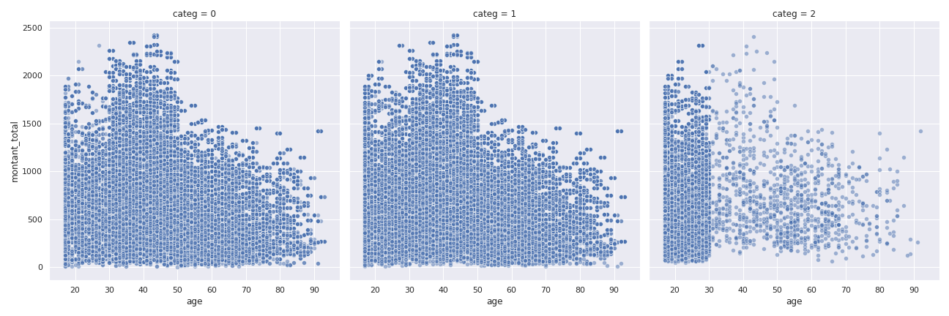
Projet 4 - Analysez les ventes de votre entreprise
2ème Partie – Visualisation des données
La catégorie d’age des moins de 30 ans – Sans les Gros Clients

Slide 23
Projet 4 - Analysez les ventes de votre entreprise
2ème Partie – Visualisation des données
La catégorie d’age intermédiaire – Sans les Gros Clients
 | Categ 0 | Categ 1 | Categ 2 | Montant Total | Nombre Livre
Moyenne |  |  |  | 626,44 | 45,08
Écart-type |  |  |  | 458,96 | 35,10
Pourcentage | 87,08 % | 66,12 % | 07,22 % | 59,60 % | 74,71 %
La classe d’âge intermédiaire est la plus représentée. Par contre, il représente la majorité des achats pour les livres de catégorie 0 et 1, les moins chers.

Slide 24
Projet 4 - Analysez les ventes de votre entreprise
3ème Partie – Corrélation
Y a-t-il une corrélation entre le sexe des clients et les catégories de produits achetés ?
Nous voyons qu'il n'existe pas de corrélation entre le sexe du client et la catégorie de produit.

Slide 25
Projet 4 - Analysez les ventes de votre entreprise
3ème Partie – Corrélation
Y a-t-il une corrélation entre l'âge des clients et le montant total des achats
Il n'y a pas de corrélation franche entre la catégorie du montant d'achat et la catégorie d'age.

Slide 26
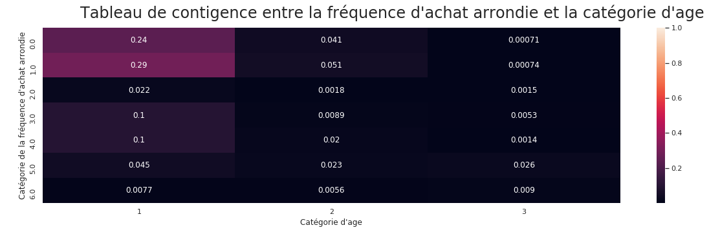
Projet 4 - Analysez les ventes de votre entreprise
3ème Partie – Corrélation
Y a-t-il une corrélation entre l'âge des clients et la fréquence d’achat
Nous voyons qu'il n'existe pas de corrélation entre la fréquence d’achat et l’age même si les consommateurs de moins de 30 ans ont une fréquence d’achat en général plus faible que les autres.

Slide 27
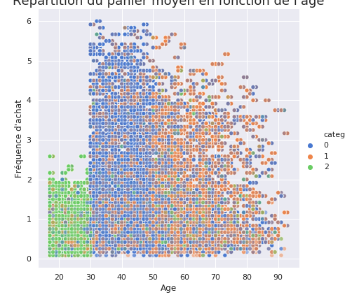
Projet 4 - Analysez les ventes de votre entreprise
3ème Partie – Corrélation
Y a-t-il une corrélation entre l'âge des clients et la fréquence d’achat

Slide 28
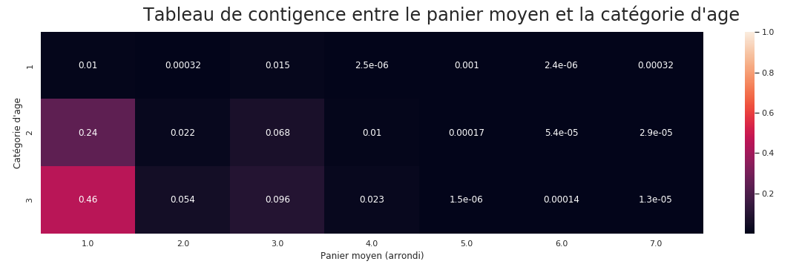
Projet 4 - Analysez les ventes de votre entreprise
3ème Partie – Corrélation
Y a-t-il une corrélation entre l'âge des clients et la taille du panier moyen
Il semble existe une corrélation positive entre le nombre d’achat moyen arrondi et les personne de plus de 50 ans. Ils sont nombreux à n’acheter en moyenne entre 1 et 2 article par session.

Slide 29
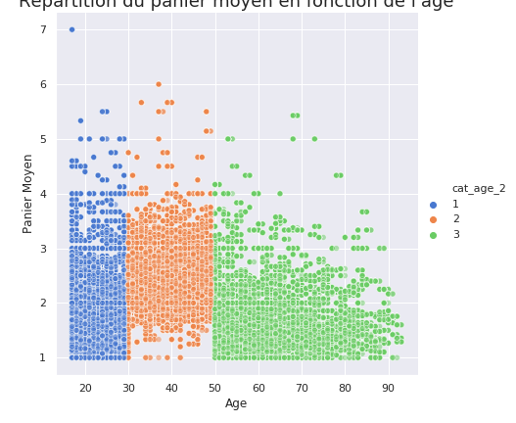
Projet 4 - Analysez les ventes de votre entreprise
3ème Partie – Corrélation
Y a-t-il une corrélation entre l'âge des clients et la taille du panier moyen

Slide 30
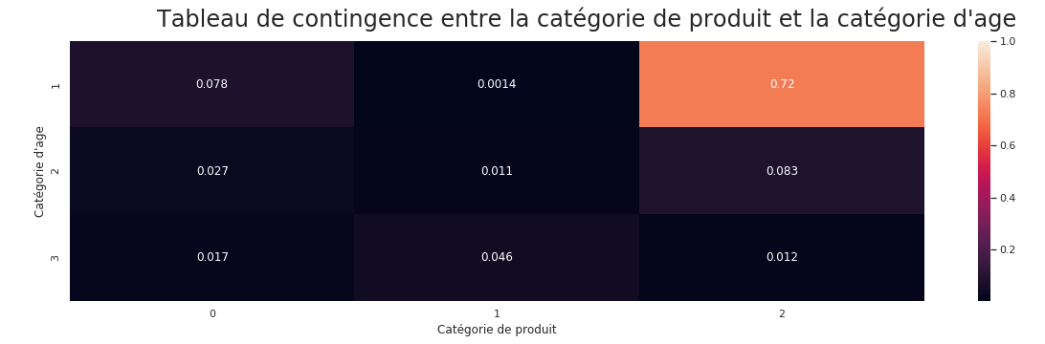
Projet 4 - Analysez les ventes de votre entreprise
3ème Partie – Corrélation
Y a-t-il une corrélation entre l'âge des clients et les catégories de produits achetés
Nous montrons qu'il existe une corrélation positive entre la catégorie d'age des moins de 30 ans et la catégorie de livre de categ 2

